Slide 1

第一单元 认识平面图形
一年级数学下册（RJ卓越版）
新领程同步作业课件

Slide 2
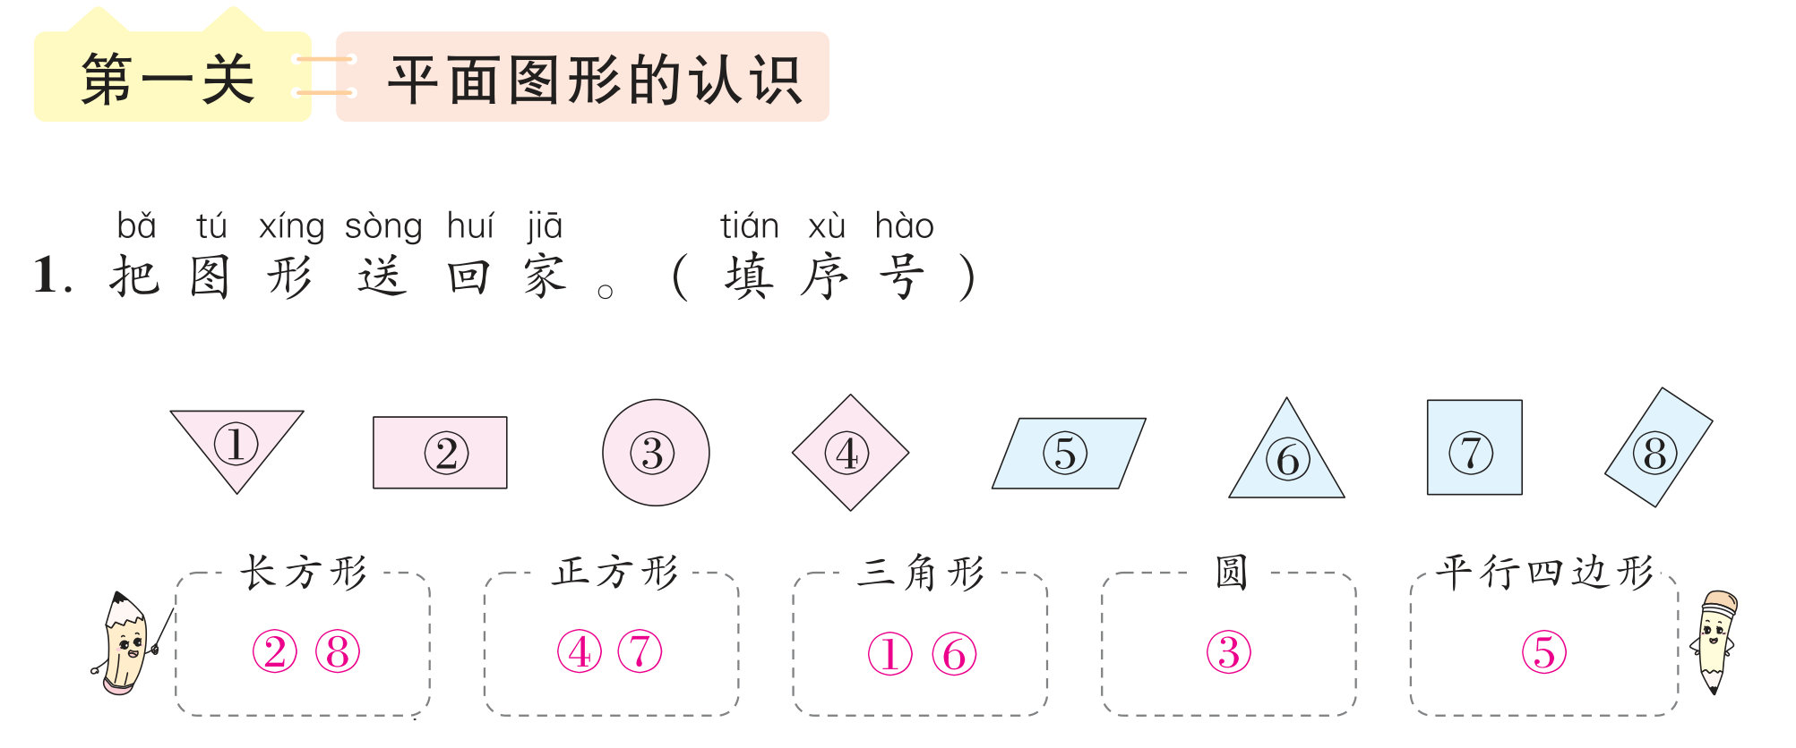


Slide 3


Slide 4


Slide 5
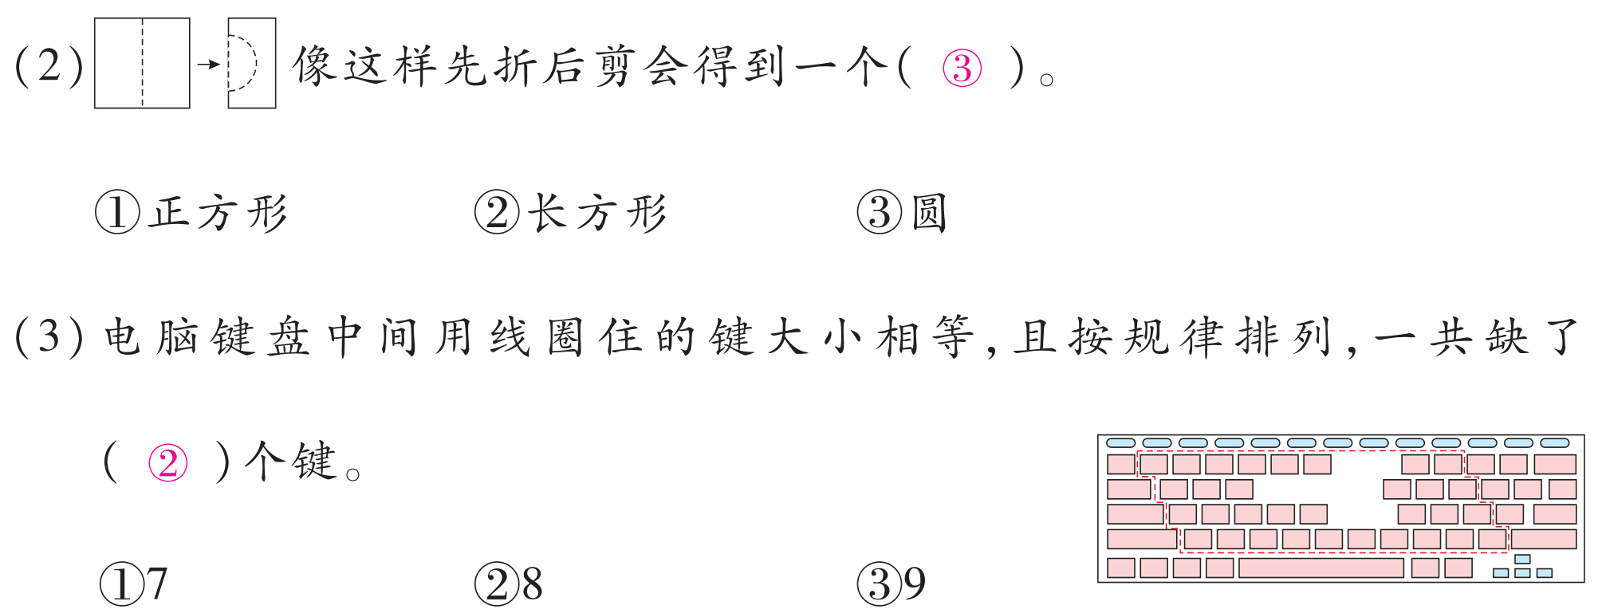

Slide 6


Slide 7
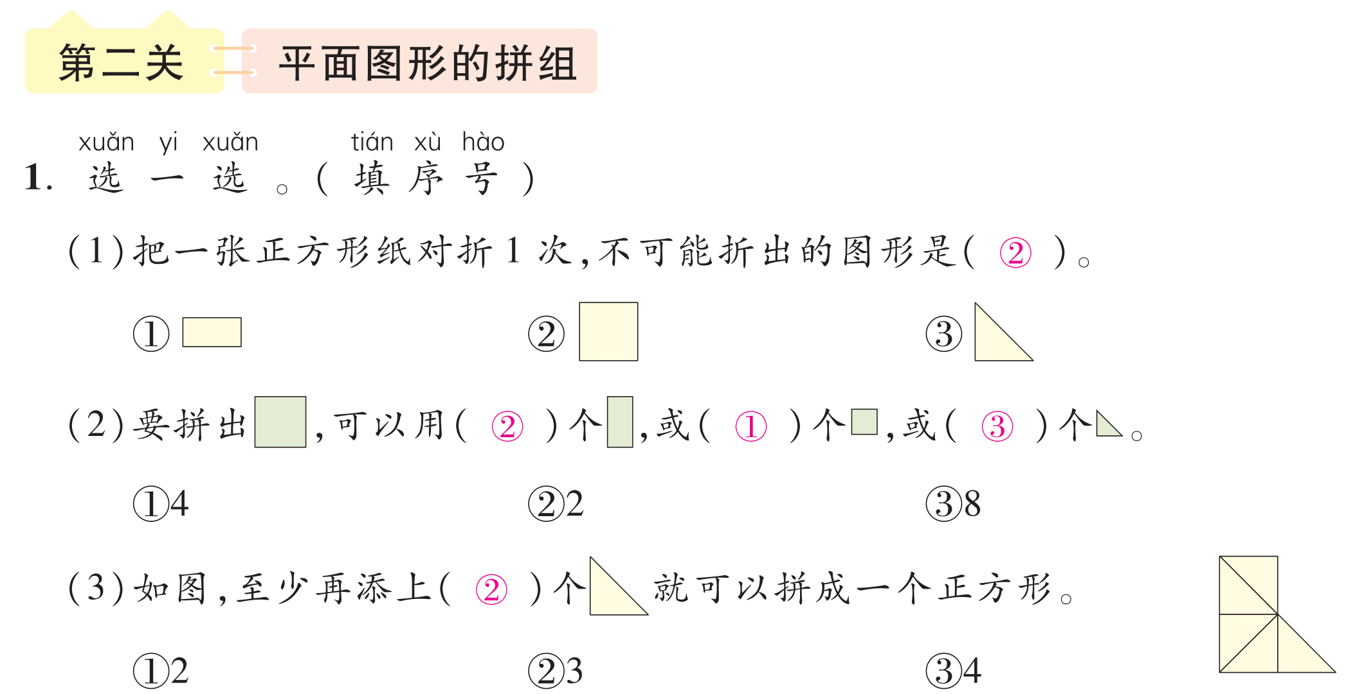

Slide 8
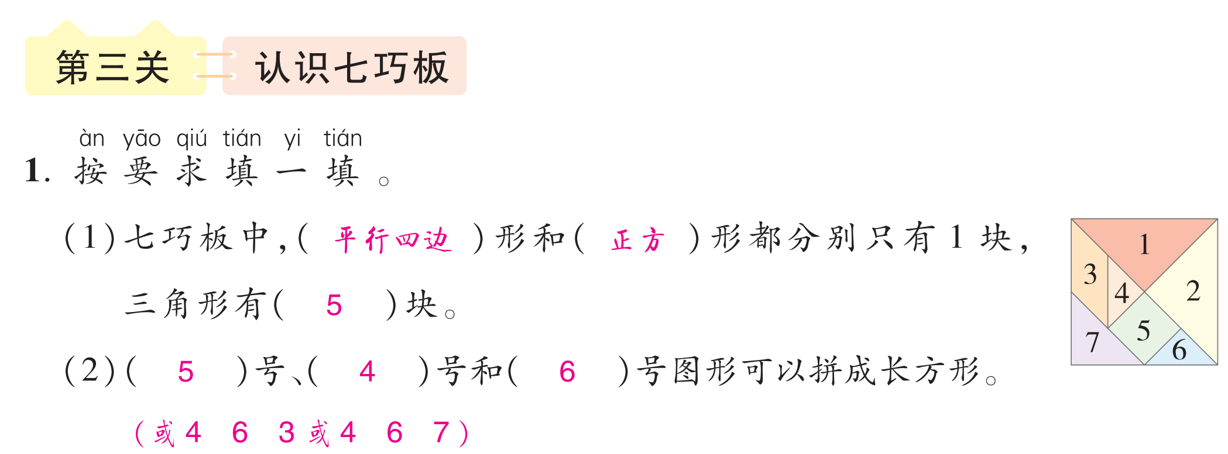

Slide 9


